Slide 1
👤
CAPACITACIÓN SISTEMA DE GESTIÓN
Rol: Supervisor
Gestión operativa del condominio
Condominio Laguna Norte · Junio 2026 · v1.1

Slide 2
Tu Rol y Responsabilidades
2
Como Supervisor eres el puente entre el personal y el administrador.
● Crear y editar Órdenes de Trabajo
● Aprobar OT completadas (junto con el admin)
● Aprobar/rechazar Solicitudes de Compra en la 1ra etapa
● Gestionar personal (ver y editar)
● Editar proyectos (no crear)
● Registrar rondas escaneando QR
● Ver y exportar reportes
Asesorías Integrales CyJ · Capacitación Supervisor
https://condominios-cyj.vercel.app

Slide 3
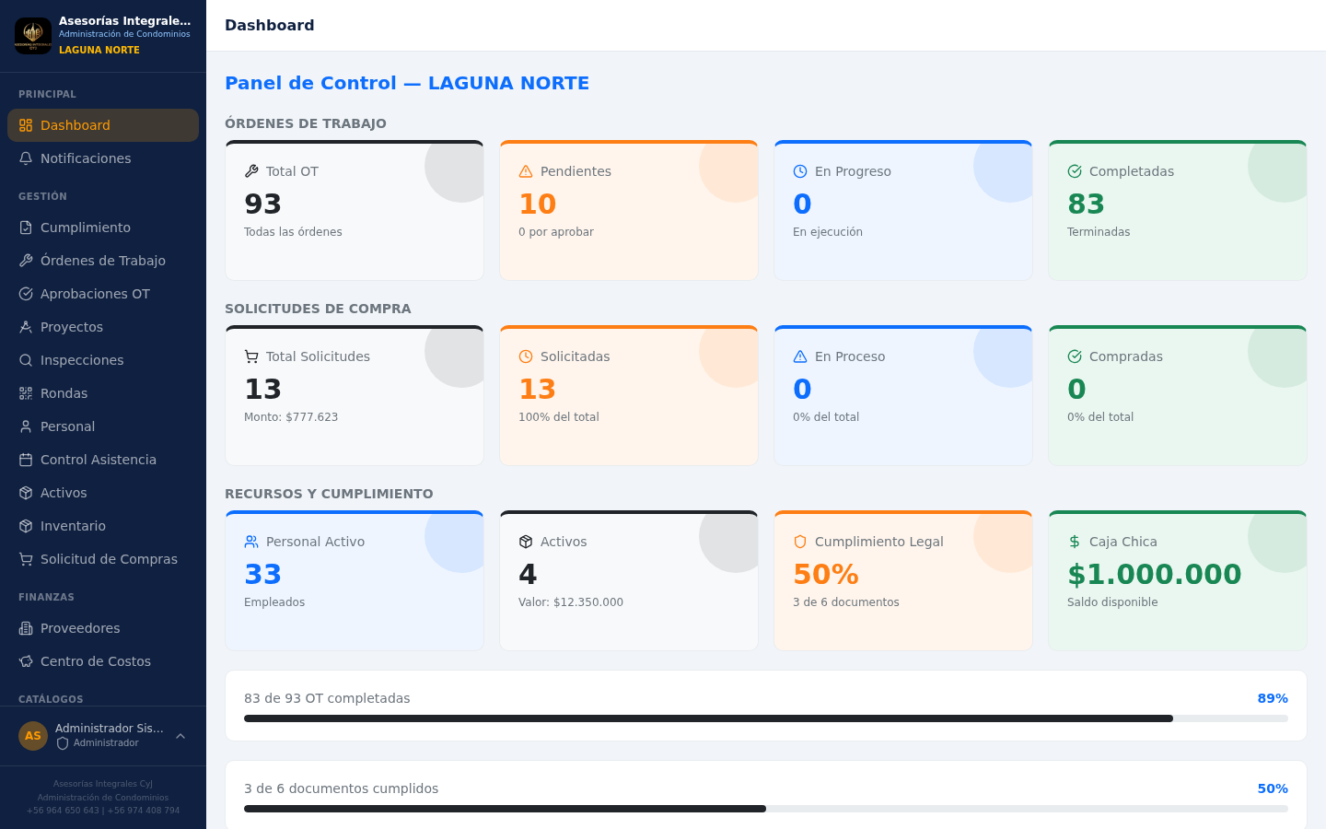
Dashboard del Supervisor
3
Vista del Dashboard con métricas operativas
Asesorías Integrales CyJ · Capacitación Supervisor
https://condominios-cyj.vercel.app

Slide 4
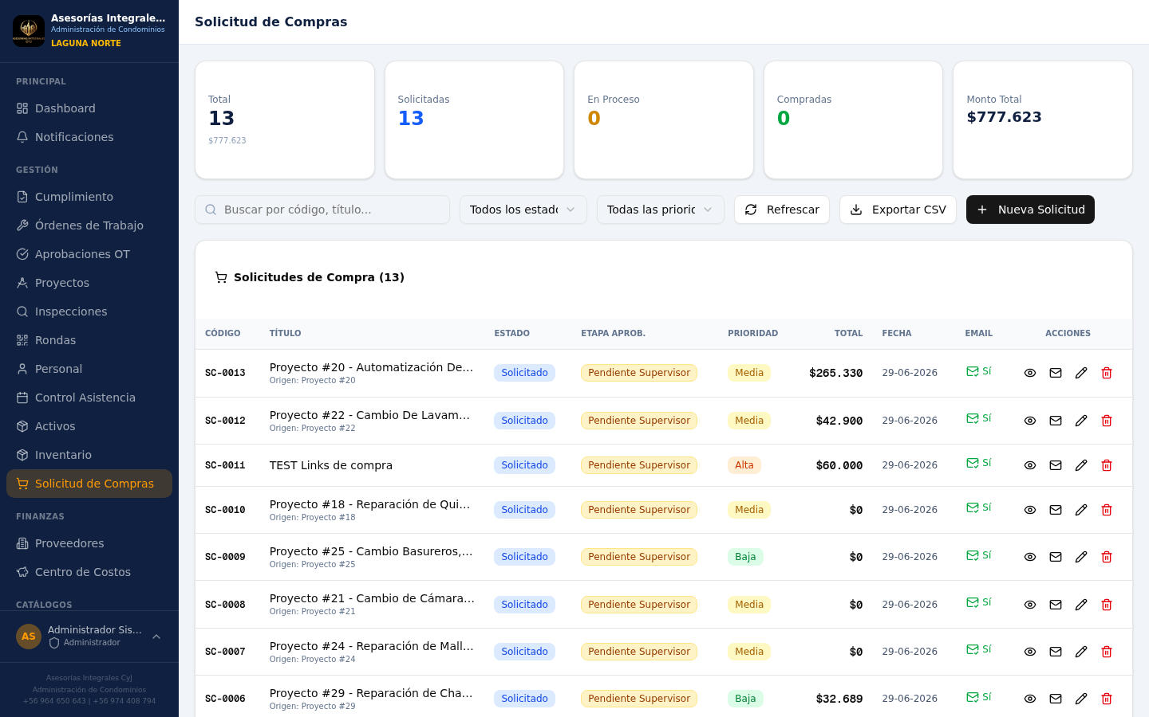
Solicitudes de Compra
4
Módulo SC — el supervisor ve botones "Aprobar/Rechazar" en etapa 1
Asesorías Integrales CyJ · Capacitación Supervisor
https://condominios-cyj.vercel.app

Slide 5
Flujo: Aprobar SC (Etapa 1)
5
Tu rol es clave en el flujo de SC:
1. Ve a Solicitud de Compras
2. Filtra por etapa "Pendiente Supervisor"
3. Revisa: materiales, cantidades, precios, justificación
4. Si procede: botón "Aprobar" (verde)
5. Si no procede: botón "Rechazar" (rojo) + motivo
6. Al aprobar → se notifica automáticamente al admin
7. El admin verá la SC en etapa "Aprobada Supervisor"
Asesorías Integrales CyJ · Capacitación Supervisor
https://condominios-cyj.vercel.app

Slide 6
Importante: SC que tú creas
6
⚠️
Las Solicitudes de Compra que TÚ creas también pasan por el flujo de aprobación. Como supervisor, no puedes auto-aprobar tus propias SC. Esto evita conflictos de interés.
Asesorías Integrales CyJ · Capacitación Supervisor
https://condominios-cyj.vercel.app

Slide 7
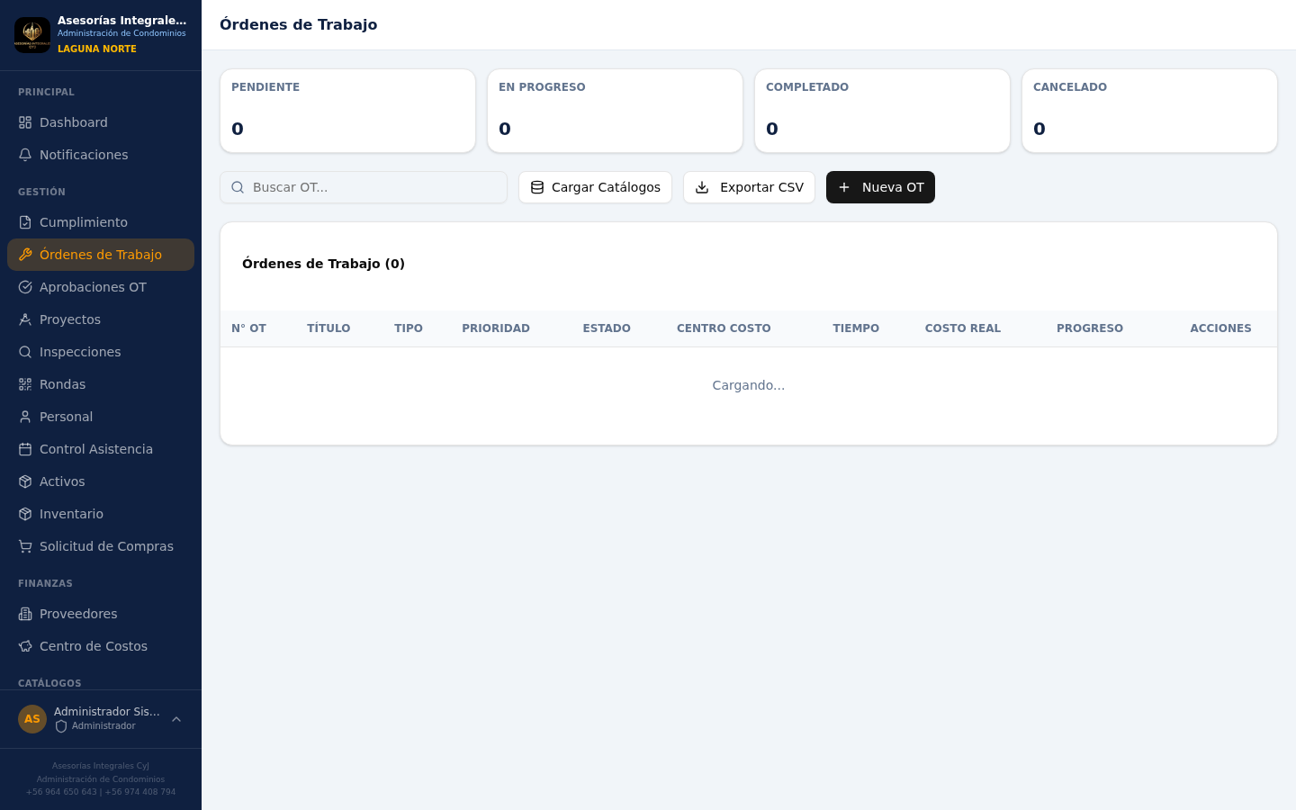
Órdenes de Trabajo
7
Listado de OT — el supervisor puede crear, editar y aprobar
Asesorías Integrales CyJ · Capacitación Supervisor
https://condominios-cyj.vercel.app

Slide 8
Flujo: Aprobar OT Completada
8
Tú también puedes aprobar OT:
1. Ve a Aprobaciones OT
2. Verás OTs completadas pendientes de aprobación
3. Haz clic para revisar el detalle completo
4. Verifica: materiales usados, tareas, fotos, personal
5. Si está correcto: "Aprobar"
6. Si hay problemas: "Rechazar" + motivo
Asesorías Integrales CyJ · Capacitación Supervisor
https://condominios-cyj.vercel.app

Slide 9
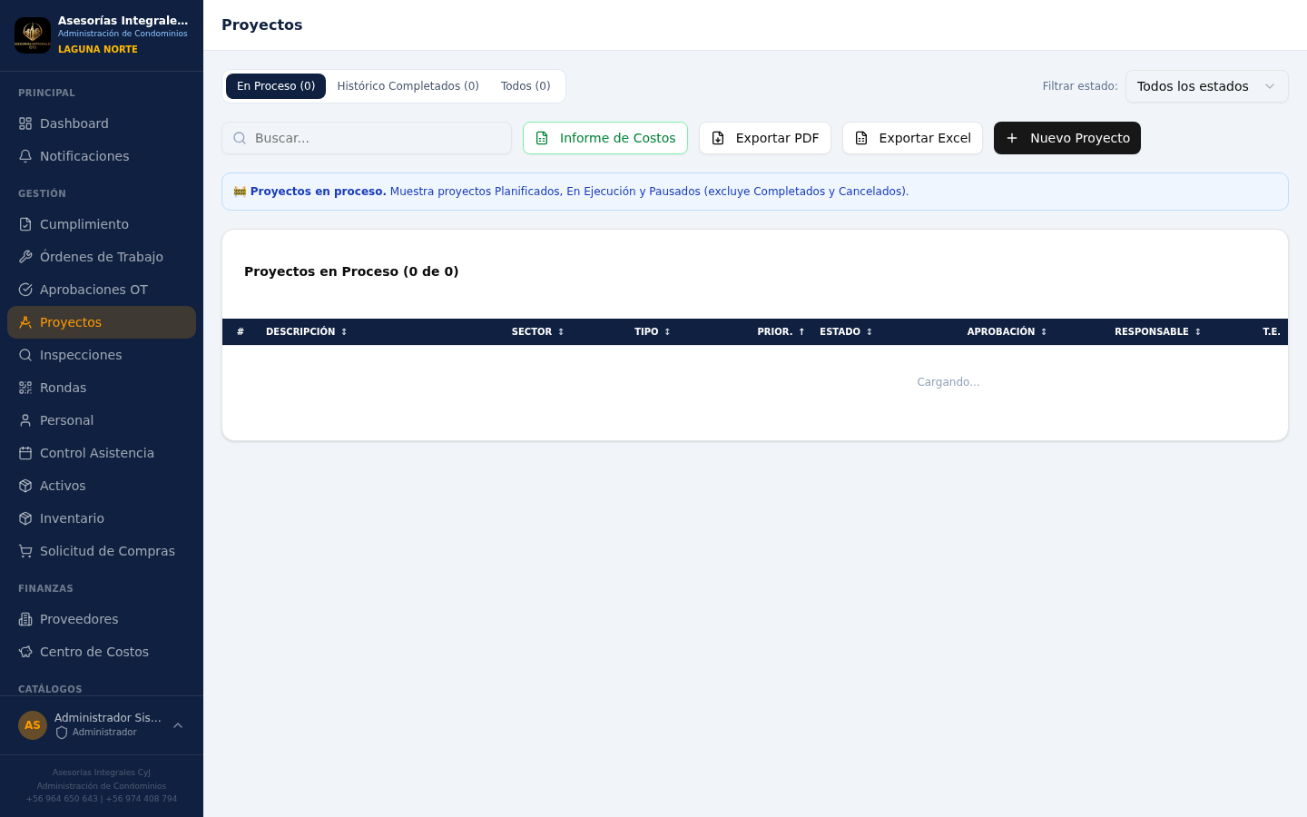
Módulo Proyectos
9
Proyectos — el supervisor puede ver y editar (no crear)
Asesorías Integrales CyJ · Capacitación Supervisor
https://condominios-cyj.vercel.app

Slide 10
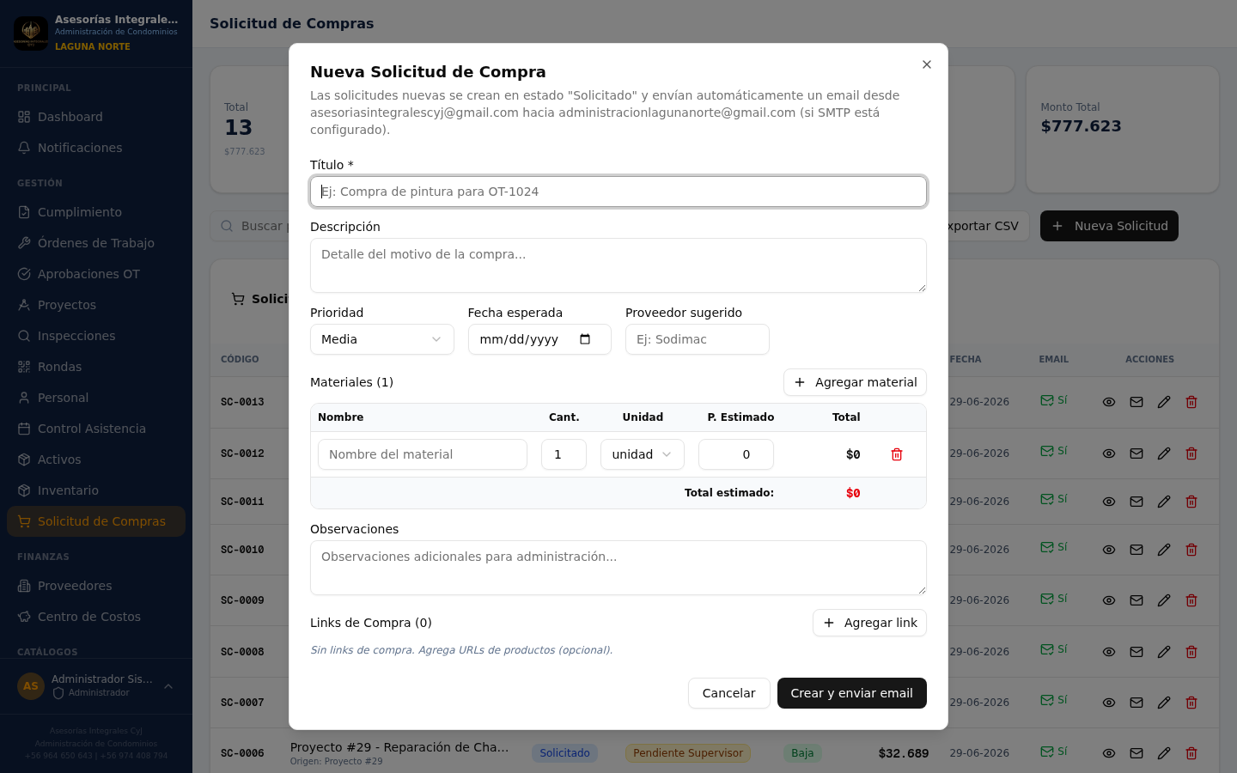
Crear Nueva SC
10
Formulario de creación de Solicitud de Compra
Asesorías Integrales CyJ · Capacitación Supervisor
https://condominios-cyj.vercel.app

Slide 11
No puedes hacer
11
Limitaciones del rol Supervisor:
● No puedes gestionar Usuarios (solo ver)
● No puedes eliminar nada
● No puedes crear proyectos (solo editar existentes)
● No puedes gestionar Respaldos de BD
● No puedes ver Cumplimiento Legal ni Auditoría
● No puedes aprobar SC en etapa 2 (eso lo hace el admin)
Asesorías Integrales CyJ · Capacitación Supervisor
https://condominios-cyj.vercel.app

Slide 12
Datos de Acceso
12
Credenciales de prueba:
● URL: https://condominios-cyj.vercel.app
● Email: supervisor.test@cyj.cl
● Contraseña temporal: Supervisor2026!
● Deberás cambiar la contraseña en el primer login
Asesorías Integrales CyJ · Capacitación Supervisor
https://condominios-cyj.vercel.app

Slide 13
¡Listo!
Ya puedes comenzar a usar el sistema como Supervisor
Si tienes dudas, consulta el Manual de Usuario o contacta al administrador
asesoriasintegralescyj@gmail.com · +56 964 650 643

